Slide 1


Project 9.2: Διαχείριση έξυπνων θέσεων στάθμευσης
Διαδίκτυο των Αντικειμένων (IoT)
Τάντουλας Ανδρέας 1066582
Μιαούλης Δημήτριος 1066616

Slide 2
Περιεχόμενα
Περιγραφή του προβλήματος
Στόχος του project
Αρχιτεκτονική
Υλοποίηση
Demo

Slide 3
Περιγραφή του προβλήματος
Εμφάνιση κυκλοφοριακής συμφόρησης στους χώρους Parking του campus του Πα.Πα.
Κορύφωση του προβλήματος σε περιόδους εξεταστικής, αποφοίτησης και έναρξης του ακαδημαϊκού εξαμήνου.
Άνιση αξιοποίηση των διάφορων parking lot, οδηγώντας σε πολύωρη κατάληψη θέσεων ενώ κοντινά parking παρουσιάζονται άδεια.
Έλλειψη θέσεων parking με διαθέσιμους φορτιστές για ηλεκτρικά οχήματα.

Slide 4
Στόχοι του project
Υλοποίηση mobile εφαρμογής για την κράτηση θέσεων parking εντός του campus.
Οργάνωση των διαθέσιμων parking areas και διαχωρισμός τους σε ζώνες ανάλογα με τη αναμενόμενο καθημερινό φορτίο.
Ανάθεση parking spot στο χρήστη με βάση τον προορισμό του στο πανεπιστήμιο.
Δυνατότητα επιλογής μεταξύ parking ζώνης Α (υψηλής επισκεψιμότητας) και ζώνης Β (normal).

Slide 5


Η αρχιτεκτονική του συστήματος (end-to-end)
“Γέννηση” της πληροφορίας από τους τοποθετημένους στα parking spots LoRa sensors.
Χρήση του ChirpStack για την μεταφορά των δεδομένων από το gateway στο cloud.
Μεταφορά της πληροφορίας στην βάση δεδομένων μας και ύστερα στο application στο οποίο αλληλεπιδρά με τον χρήστη.

Slide 6

Front-end
Ionic Framework με χρήση της angular
HTML
CSS
JavaScript

Slide 7


Back-end
Προγραμματισμός της λειτουργίας του server μέσω της NodeJS.
Υλοποίηση συναρτήσεων αποθήκευσης και ανανέωσης εισιτηρίων (επικοινωνία με τη βάση δεδομένων).
Mongo DataBase με χρήση της mongoose δηλαδή μίας Node.js-based Object Data Modeling βιβλιοθήκης.
Smart Data Models για την μοντελοποίηση των δεδομένων μας (Parking area, Parking spot etc).

Slide 8
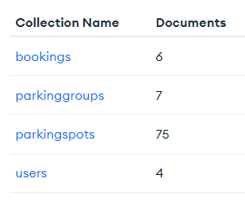
DataBase
Η βάση δεδομένων περιέχει 4 tables:
bookings: περιέχει τα booked εισιτήρια.
parkinggroups: περιέχει 7 parking του campus που επιλέξαμε για το app.
parkingspots: περιέχει τις θέσεις όλων των parking και συνδέονται με LoRa sensor.
users: περιέχει τους καταχωρημένους χρήστες.

Slide 9
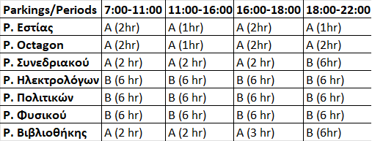
Υλοποίηση application (alpha version)
Register/login page.
Απεικόνιση των parking groups μέσω Google Maps και δυνατότητα επιλογής θέσης με φορτιστή.
Αλγόριθμος υπολογισμού βέλτιστης θέσης συγκριτικά με τον προορισμό του χρήστη και την τρέχουσα διαθεσιμότητα (real-time).
Επιλογή του χρήστη μεταξύ parking ζώνης Α ή Β. Στη ζώνη Α το αντίτιμο του εισιτηρίου ορίστηκε ενδεικτικά στα 1.5€, ενώ στην Β 1€.

Slide 10
Υλοποίηση application (συνέχεια)
Αργότερα…
Παροχή μοναδικού QR code για την είσοδο του χρήστη στο parking.
Δυναμική αλλαγή της ζώνης ενός parking ανάλογα την διαθεσιμότητα μέσω του server.
Δημιουργία end-point στον server για την αποστολή των δεδομένων από το ChirpStack.
Υλοποίηση ξεχωριστού UI για admin για την διαχείριση του parking (προβολή διαθέσιμων θέσεων και κλεισμένων εισιτηρίων για καλύτερη εποπτεία και έλεγχο).
Νavigation εντολές για εύρεση της επιθυμητής θέσης του χρήστη από την θέση στην οποία βρίσκεται.

Slide 11
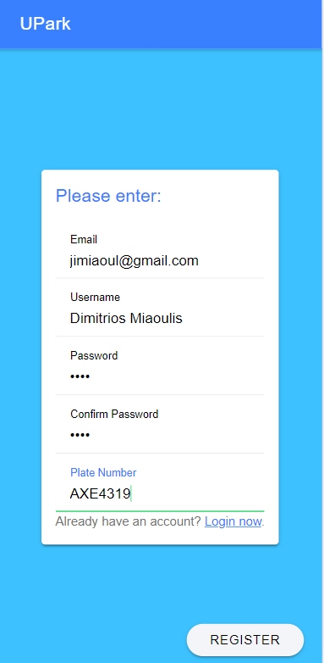
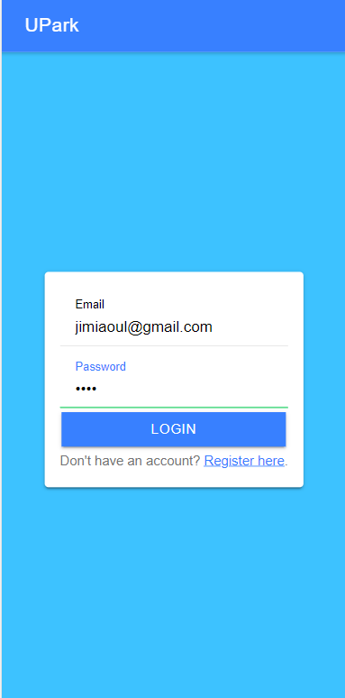
Demo
Login / Register pages.
Κατά τη διαδικασία του register ο χρήστης πρέπει να καταχωρήσει την πινακίδα του.

Slide 12
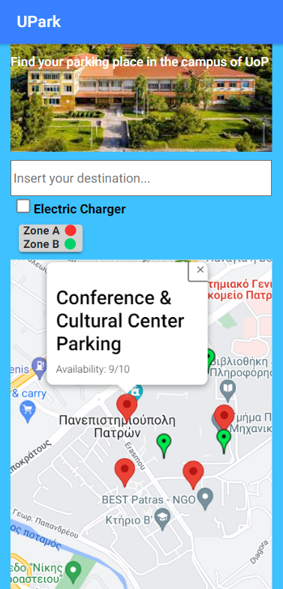
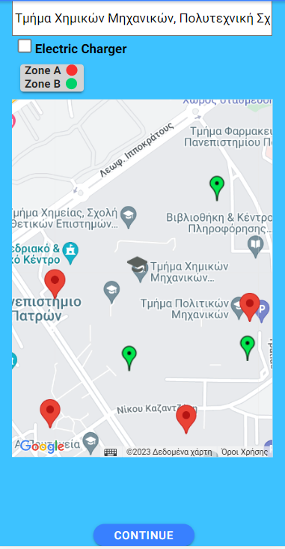
Demo
Κεντρική σελίδα όπου ο χρήστης εισάγει τον προορισμό του.
Προβολή των parkings στον χάρτη και των λεπτομερειών τους (διαθεσιμότητα, ονομασία, ζώνη).
Προβολή του προορισμού στο χάρτη.
Επιλογή φορτιστή μέσω clickbox.

Slide 13
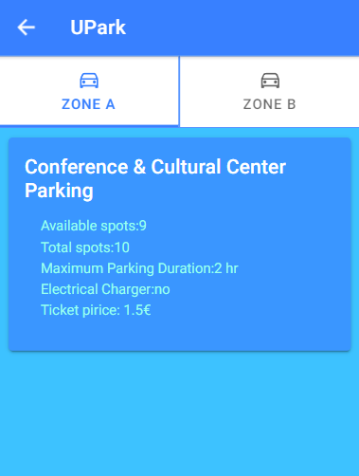
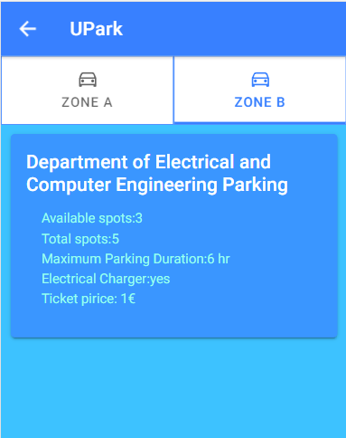
Demo
Ο χρήστης επιλέγει ζώνη μεταξύ των κοντινότερων parking που υπολόγισε ο αλγόριθμος.
Προβολή των πληροφοριών των parking.

Slide 14
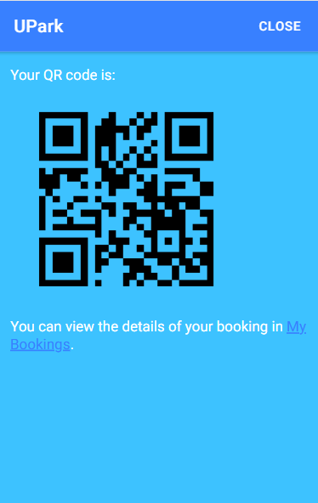
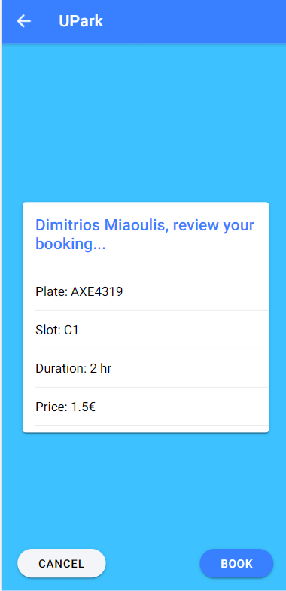
Demo
Ανάθεση θέσης στον χρήστη.
Πληροφορίες εισιτηρίου και πληρωμής.
Επιβεβαίωση κράτησης.
Εμφάνιση αναδυόμενου παραθύρου με το QR code του εισιτηρίου.

Slide 15
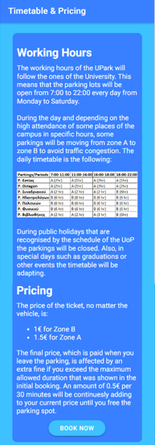
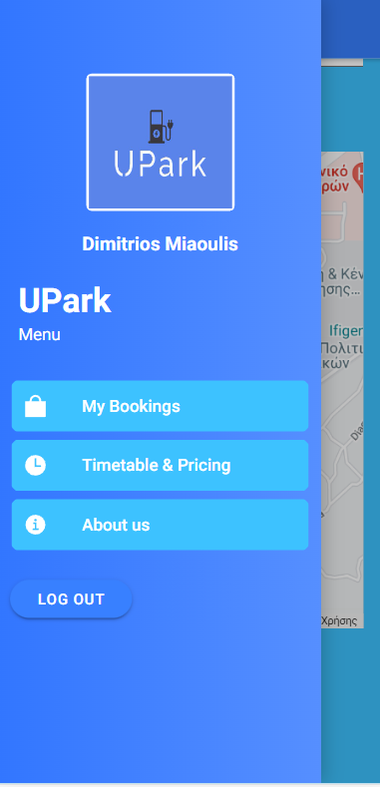
Demo
Side-menu με καρτέλες που παρέχουν πληροφορίες τόσο για το application, όσο και για το πρόγραμμα και τις τιμές των εισιτηρίων.

Slide 16
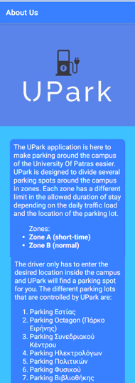
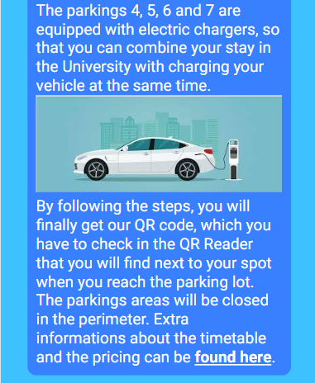
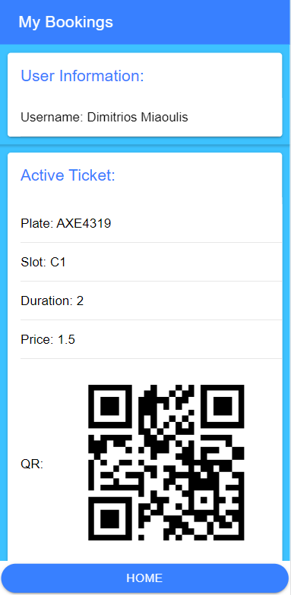
Demo
My Bookings όπου προβάλλονται τα εισιτήρια του χρήστη.
Εμφάνιση QR code για τον έλεγχο του εισιτηρίου κατά την άφιξη στο parking.

Slide 17

Ευχαριστούμε για την προσοχή σας!
Έχετε ερωτήσεις

